Slide 1
Казахский Национальный Медицинский Университет им. С.Д. Асфендиярова
Модуль пропедевтики стоматологии детского возраста и ортодонтии
Специальность: «5В130200-Стоматология»
Направление подготовки «Врач-стоматолог-ортодонт»
Элективный курс:
Профилактика зубочелюстных аномалий у детей
Объем учебных часов – 90 часа
Практические занятия – 30 часов
Самостоятельная работа студентов (СРС) – 30часа
Самостоятельная работа студента с преподавателем (СРСП)- 30 часа
Алматы 2015-2016 уч.г.

Slide 2
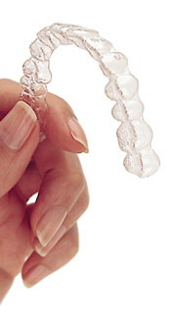
Составители: асс. Рузденова А.С.,
асс. Шарипова С.К.
Преподаватели:
д.м.н., профессор Мамеков А.Д.
доц. Телебаева Г.Т.
асс. Рузденова А.С.
асс. Досбердиева Г.Т.
Ст.преп. Дурумбетова М.М.
Ст.преп. Мухамедиярова М.М.

Slide 3
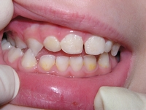
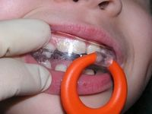
Краткое содержание дисциплины -Профилактика функциональных и морфологических нарушений в зубочелюстной системе. Вредные привычки приводящие к аномалиям зубочелюстой системы у детей. Миогимнастических и логопедических упражнений для лечения и профилактики патологических прикусов.

Slide 4
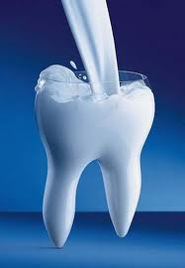
Цель занятия:
Когнитивные знания | Операциональные (навыки) | Аксиологический (коммун. навыки) | Правовые вопросы | Самообразование
Возрастные особенности развития зубочелюстной системы Зубочелюстные аномалии: виды и классификации, Этиология зубочелюстных аномалий Методы диагностики зубочелюстных аномалий | Выявлять морфологические и функциональные нарушения в различных периодах развития зубочелюстной системы Диагностировать различные виды зубочелюстных аномалий у детей, использовать классификации при постановке диагноза в ортодонтии Выявлять пренатальные и постнатальные этиологические факторы аномалий. | Формировать умение войти в психологический контакт с детьми и их родителями Владеть коммуникативными навыками в коллективе и при работе со студентами Привить студенту навыки клинической работы с детьми. | Права и обязанности студентов и преподавателей Закон о здравоохранение в РК Социальная политика в РК Организация лечебно-профилактического процесса в детских стоматологических учреждениях Санитарно-эпидемиологический контроль в детских стоматологических учреждениях | Самостоятельная работа с дополнительной литературой и интернетом (учебной, справочной, нормативной, научной). Проведение научных исследований под руководством преподавателей кафедры

Slide 5
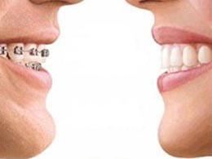
Мотивация студенты для выбора данного электива:
На практических занятиях изучаются симптомы формирующихся и сформированных аномалий, симптомы нарушения функций зубочелюстно-лицевой системы для проведения санитарно-просветительной работы с целью предупреждения развития стойких аномалий и деформаций челюстно-лицевой области, который влияют на здоровый образ жизни, карьерный успех, эстетический вид лица.

Slide 6
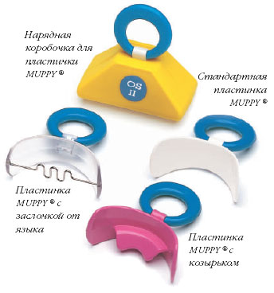
Задачи обучения:
ознакомить основными закономерностями биомеханики жевательного аппарата;
выявление этиологических и патогенетических факторов, способствующих возникновению зубочелюстных аномалий у детей;
обучить мануальным навыкам проведения миогимнастических и логопедических упражнений.

Slide 7
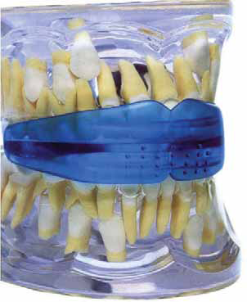
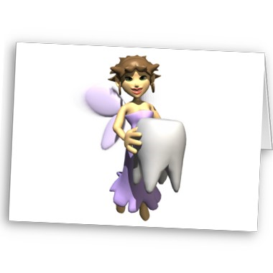
Пререквизиты дисциплины: - нормальная анатомия, - профилактика стом. заболевании. Постреквизиты дисциплины: -- -стоматология детского возраста, -ортопедическая стоматология, -терапевтическая стоматология, - хирургическая стоматология.

Slide 8
Спасибо за внимание!!!

